Slide 1
効果的なプレゼンテーション
PowerPointによるスライドの作成
文教 花子

Slide 2
目次
プレゼンテーションの基本
スライドの作り方１（絵・画像）
スライドの作り方２（図形）
スライドの作り方３（グラフ）
発表の仕方、進め方
参考文献

Slide 3
プレゼンテーションの基本
簡潔な表現（スライドの文章は短く）
箇条書きを利用する
図形や画像を入れて見やすく
強調点を明確に
グラフの利用も効果的
適度な動きや効果音（やり過ぎは禁物）
配布資料があるとわかりやすい
事前の練習が大切

Slide 4
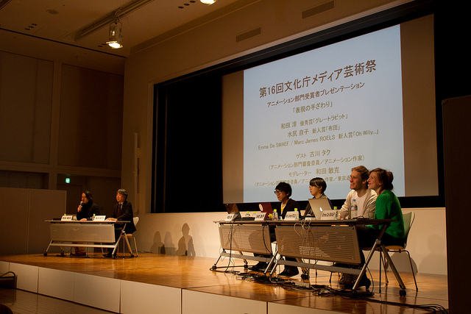
スライドの作り方１（絵・画像）
適当な絵や画像を貼り付けることができる
「挿入」－「オンライン画像」 または 「挿入」－「画像」

Slide 5
スライドの作り方２（図形）
テキストボックスやオートシェイプを利用した図形の作成
利用者への
サービス拡大
ホームページの
利用
情報の提供
情報の収集
情報の提供
情報の提供

Slide 6
スライドの作り方３（グラフ）
・グラフの作成 ⇒ 「挿入」－「グラフ」 または グラフのアイコンをクリック
・グラフを編集するときは、グラフの上で右クリックする
数値の変更 ⇒ 「データの編集」
色や書式の変更 ⇒ 「書式設定」

Slide 7
発表の仕方
話し方の基本
・言葉遣いをはっきりと
・声（マイク）の大きさに注意
・正しい姿勢と適度なボディ・ランゲージ
プレゼンテーションの進め方
・ポインターを効果的に使う
・スライドの切り替えのタイミングに注意
・強調したい点を明確に

Slide 8
参考文献
◆書籍
「情報リテラシー基礎」 同友館
◆ウェブページ
「文教大学健康栄養学部」 公式サイト
http://www.bunkyo.ac.jp/faculty/health/

